Slide 1
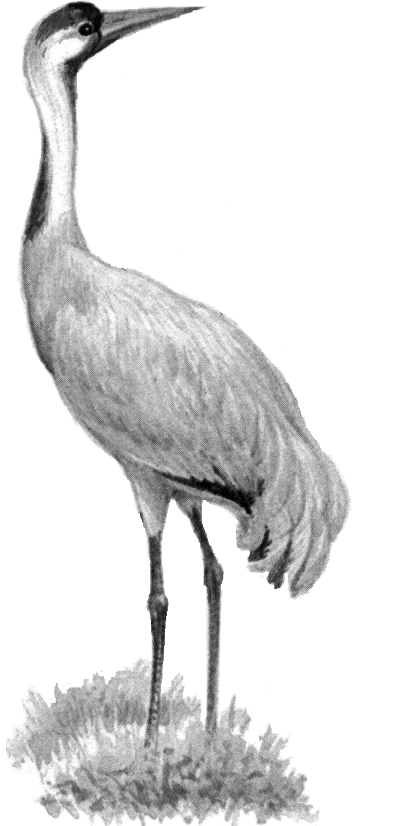
Как подготовиться к самоанализу конкурсного урока
Установочный семинар для участников регионального этапа Всероссийского конкурса «Учитель года России -2021»
Региональный этап Всероссийского конкурса «Учитель года России - 2021» Рязань
Агапов Юрий Васильевич, доцент кафедры технологий обучения, воспитания и дополнительного образования ОГБУ ДПО «РИРО», кандидат философских наук

Slide 2
Роль и значение самоанализа
Самоанализ как завершающая часть испытания помогает создать целостное впечатление и представление об уроке как образовательном событии.
Критерии оценки конкурсного испытания:
корректность и глубина понимания предметного содержания;
методическая и психолого-педагогическая грамотность при проведении занятия и поддержка учебной мотивации;
творческий и адекватный подход к решению профессиональных задач;
коммуникативная и речевая культура;
целеполагание и результативность;
рефлексия проведенного урока (самоанализ).

Slide 3
Что означают критерии «целеполагание» и «результативность»
По отношению к деятельности обучающихся:
Какие учебные цели были сформулированы самими учащимися в ходе урока?
Какие реальные результаты были ими достигнуты и отрефлектированы?
Были ли организованы процедуры постановки учебных целей, контроля и рефлексивной оценки самими учащимися результатов их достижения?
Все это облегчает проведение самоанализа и делает более убедительными утверждения учителя о достигнутых им и обучающимися результатах в ходе рефлексии проведенного урока.

Slide 4
Система и структура учебной деятельности
Проблематизация наличных знаний и умений.
Постановка целей учебной деятельности (в категориях знания и умения).
Определение личностного смысла усвоения новых знаний и умений.
Определение путей, задач и сроков достижения поставленных целей.
Осуществление действий, направленных на усвоение знаний и отработку умений.
Контроль хода и результатов своего обучения.
Оценка и рефлексивный анализ результатов и хода своей учебной деятельности.
Коррекция в случае необходимости своей учебной деятельности.

Slide 5
Что означают критерии «целеполагание» и «результативность»
По отношению к деятельности педагога:
грамотность формулировок целей, их диагностичность;
соотнесенность и соответствие целей реальному содержанию и образовательным результатам;
подтверждение результатов ссылками на выполненные учащимися контрольные действия и задания, свидетельствующие о приобретенных ими знаниях, умениях и компетенциях.

Slide 6
Ошибочные способы постановки педагогических целей
Попытка сформулировать общую образовательную цель урока, а затем задачи обучения, воспитания и развития.
Цели обучения придается статус общей образовательной цели, она называется образовательной.
Вместо цели обучения называются действия, которые будет осуществлять учитель (познакомить, объяснить, дать понятие и т.д.).
Указываются цели не педагогические, а учащихся (изучить, научиться решать задачи и т.п.).
Называются действия, которые будут осуществлять учащиеся в ходе обучения (отработка умений, решение задач, проведение эксперимента, написание изложения).
Цели обучения формулируются посредством выражения: «создать условия для…»
Цели формулируются не диагностично, то есть их невозможно измерить и проверить достижение.
Цели воспитания и развития формулируются абстрактно и глобально, копируются положения ФГОС, относящиеся к разделу «требования к результатам освоения основной образовательной программы».

Slide 7
Функции и цели педагогической деятельности
Организация деятельности обучающихся по освоению содержания учебных предметов и программ;
Обеспечение достижения приемлемых результатов в процессе обучения учащихся (до уровня «ученик научится» и создание условий для уровня «получит возможность научится»);
Создание условий для воспитания и развития обучающихся, мотивирование их деятельность по освоению учебного предмета, курса, дисциплины (модуля), выполнению заданий для самостоятельной работы;
Привлечение к целеполаганию, активной пробе своих сил и приобретению опыта в различных сферах деятельности;
Обучение самоорганизации и самоконтролю.

Slide 8
Образовательные цели по направлениям
Обучение.
Воспитание.
Развитие.

Slide 9
Виды учебной деятельности
Информационно-познавательная
Учебно-исследовательская
Проектная

Slide 10
Особенности и различие информационно-познавательной и учебно-исследовательской форм учебной деятельности
Работа над пониманием текстов:
анализ, понимание и интерпретация описаний результатов наблюдений, измерений, обобщений, определений понятий, правил и алгоритмов, способов действий, открытий и изобретений, опытов и экспериментов.
Познавательные процедуры и создание текстов:
наблюдение, измерение, сравнение, эмпирическое описание и теоретическое обобщение, моделирование и конструирование, выведение правил, разработка алгоритмов и способов действий.

Slide 11
Алгоритм постановки целей ПД
1. Определить тему урока или серии занятий.
2. Определить, какие новые знания необходимо будет усвоить учащимся при изучении данной темы.
3. Определить, какие умения, связанные с применением этих новых знаний, необходимо будет выработать у себя учащимся.
4. Сформулировать цели обучения по данной теме.
5. Указать средства и способы проверки их достижения.
6. Определить, какие воспитательные возможности содержит в себе изучение новой темы и те виды учебной деятельности, которые будут использоваться.
7. Сформулировать цели воспитательной деятельности и указать способы проверки их достижения.
8. Определить, какие развивающие возможности содержатся в изучении новой темы и в тех видах деятельности, которые будут использоваться на уроке.
9. Сформулировать цели развивающей деятельности и способы контроля их достижения.

Slide 12
Таксономические уровни
Знакомство.
2. Понимание.
3. Применение.
4. Рефлексивная оценка.

Slide 13
Уровень знакомства
Познавательные процедуры: восприятие и память.
Результат – формирование первичных представлений.
Действия на фазе контроля: воспроизводит (описание объекта, факта, события, явления, определение понятия, описание правила, алгоритма, способа)и/или узнает ранее изученные объекты, указывает или выделяет их среди других.

Slide 14
Уровень понимания
Познавательные процедуры: логическое мышление, анализ, синтез, установление родовидовых, причинно-следственных, функциональных отношений и связей между элементами, мыслительные операции репродуктивного и продуктивного типов.
Результат – формирование понимания содержания понятий, их систем, освоение содержания теорий и концепций, логики построения правил и алгоритмов, смысла ценностей и т.д.
Действия на фазе контроля: отвечает на вопросы «что это такое» и «чем отличается», «что это означает», «как это устроено», «почему», «зачем», устанавливает логические родо-видовые отношения, факторные зависимости и причинно-следственные, структурные, системные или функциональные отношения и связи между явлениями.

Slide 15
Уровень применения
Формирование умений использовать полученные знания в конкретных ситуациях. Ученик решает теоретические и практические задачи с помощью новых понятий, их систем, теорий, правил, алгоритмов, формул и законов.
Действия на фазе контроля: подводит под понятие, квалифицирует и классифицирует объекты по заданным основаниям и сам подбирает основания, объясняет явления, решает определенный класс стандартных задач, задачи с недостающими и лишними данными, с нестандартными условиями.

Slide 16
Уровень рефлексивной оценки
Формирование умений анализировать свою и чужую деятельность, находить и исправлять фактические и логические ошибки, определять правильность действий, выявлять затруднения и находить их причины, разрабатывать и осуществлять коррекции.
Действия на фазе контроля: аргументирует и объясняет свои выводы, доказывает и обосновывает правильность своих действий, находит ошибки, выявляет их причины и исправляет их, выявляет соответствие или несоответствие образовательных результатов поставленным учебным целям.

Slide 17
Схема проведения самоанализа проведенного урока
Озвучить ранее сформулированные педагогические цели.
Указать, какие средства и способы позволили их достичь.
Соотнести поставленные цели с реально достигнутыми образовательными результатами и пояснить, какие именно реальные действия и выполняемые учащимися задания подтверждают факт освоения ими новых знаний, умений и компетенций.
Если какие-то цели не были достигнуты, то пояснить какие затруднения в ходе урока возникли у обучающихся и у самого педагога, в чем их причины и что было сделано для их преодоления, какие коррекции были внесены поэтому в первоначальный сценарий и в процесс проведения урока.
Пояснить, какие изменения необходимо и можно было бы внести в сценарий и проведение урока с целью его совершенствования.

